Slide 1
3º
AULA 10
MÚSICA, CRIATIVIDADE E BRINCADEIRA
ARTE
1º BIMESTRE
ENSINO FUNDAMENTAL – ANOS INICIAIS

Slide 2
Corpo e objetos como fontes sonoras.
Explorar o corpo e os objetos como fontes sonoras.
Notes:
(EF03AR15) Explorar e perceber o próprio corpo (palmas, voz, percussão corporal) e objetos do cotidiano como fontes sonoras, considerando os elementos constitutivos da música.

Slide 3



PARA COMEÇAR
HÁBITOS DE DISCUSSÃO
Para relembrar
Você lembra o que é fonte sonora?
Nosso corpo é uma fonte sonora?
Você já construiu um instrumento musical com objetos e materiais comuns?
Notes:
https://www.gettyimages.com.br/detail/foto/thoughtful-girl-imagem-royalty-free/504685193
https://br.freepik.com/vetores-gratis/fundo-de-notas-musicais-de-ondas-sonoras-de-pentagrama_18786659.htm#query=m%C3%BAsica&position=4&from_view=search&track=sph&uuid=41215393-662c-43fa-8709-263c49accd7c
Hábitos de discussão – Técnica 28
Objetivo: estabelecer normas de comunicação produtiva e respeitosa durante as discussões em sala de aula.
Como funciona: o professor ensina e reforça hábitos como escutar ativamente, responder às falas dos colegas, citar fontes e justificar argumentos, promovendo uma discussão ordenada e significativa.

Slide 4
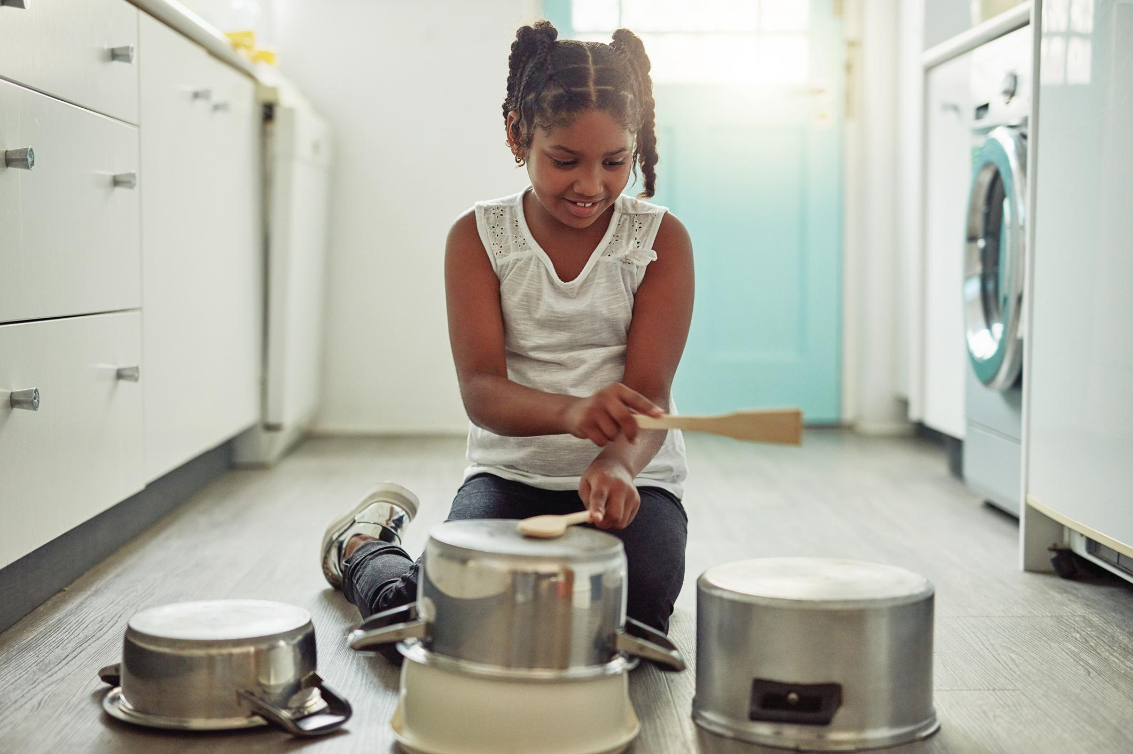
PARA COMEÇAR
Objetos e fontes sonoras
Será que podemos produzir sons diferentes utilizando alguns objetos?
O que são efeitos sonoros?
Notes:
https://www.gettyimages.com.br/detail/foto/bring-the-noise-imagem-royalty-free/1150727326?phrase=1150727326&searchscope=image%2Cfilm&adppopup=true

Slide 5

O QUE É?
Recordando o que são fontes sonoras
Fontes sonoras são todos os elementos que produzem sons.
Aprendemos, na aula passada, que nosso corpo é uma incrível fonte sonora, que nos dá a possibilidade de criar e imitar diversos tipos de sons.
Hoje vamos aprender um pouco mais sobre criar sons com o corpo e com objetos e instrumentos não convencionais.
Notes:
https://br.freepik.com/vetores-gratis/musica-colorido-orador-fundo_827892.htm

Slide 6
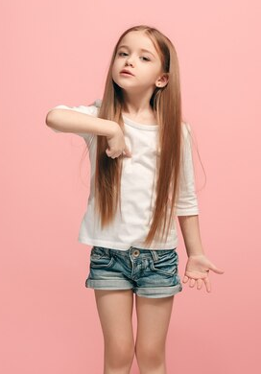
O QUE É?
O corpo como instrumento musical
Nosso corpo é, sim, uma incrível fonte sonora!
Já experimentamos criar sons a partir de batidas no corpo, de palmas, dos pés, de estalos dos dedos, de articulações da fala e de movimentos diferentes para produzir diversos tipos de sons.
Notes:
https://br.freepik.com/fotos-gratis/argumente-discutindo-o-conceito-belo-retrato-feminino-de-meio-comprimento-isolado-em-rosa-jovem-adolescente-emocional-olhando-para-a-camera_11933514.htm#fromView=image_search&page=1&position=0&uuid=1cb28c41-63e1-46c5-831c-984854ec12b1

Slide 7
O QUE É?
O que são objetos e fontes sonoras?
Os objetos ao nosso redor podem ser fontes sonoras interessantes. Quando tocamos, batemos ou interagimos com eles, produzem sons distintos. Por exemplo, uma lata com sementes faz barulho ao ser chacoalhada, e até mesmo o simples ato de raspar uma escova nos dentes de uma grade pode promover um som peculiar.

Slide 8

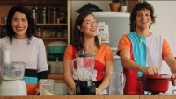




O QUE É?
O que são objetos e fontes sonoras?
Explorar os sons que os objetos podem emitir nos ajuda a perceber a diversidade de sons presentes em nosso ambiente cotidiano.
https://www.youtube.com/watch?v=aAGwAbe3Emc
Notes:
https://www.youtube.com/watch?v=aAGwAbe3Emc

Slide 9
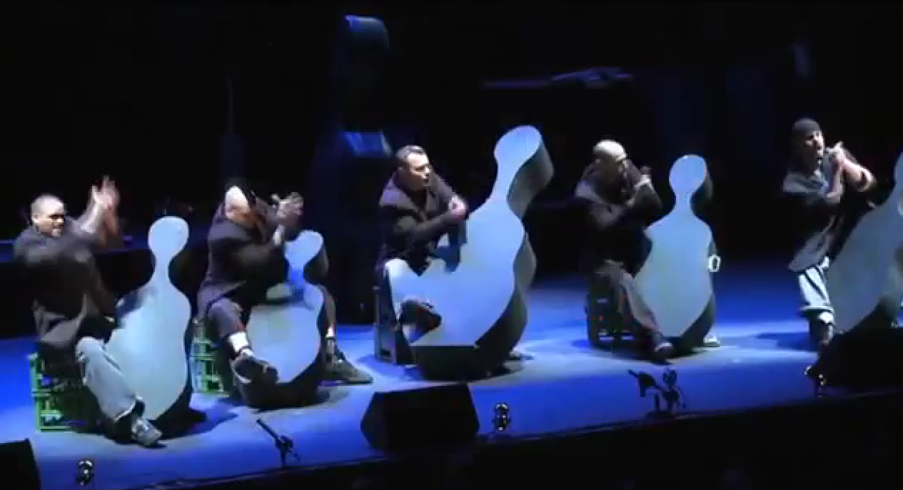
PRATICANDO
Vamos apreciar
Neste vídeo, os artistas fazem música com vários objetos.
Observe atentamente e veja se você reconhece quais são eles.
THE STOMP GROUPO MUSICAL
https://www.youtube.com/watch?v=5Mw7iIKDPw8
Notes:
https://www.youtube.com/watch?v=5Mw7iIKDPw8
Caro professor, para saber mais: https://pt.wikipedia.org/wiki/Stomp.

Slide 10

PRATICANDO
Responda às perguntas
Os músicos do vídeo utilizaram algum instrumento musical conhecido?
Se você fechasse os olhos, conseguiria identificar as fontes sonoras?
Quais objetos utilizados você conseguiu identificar?
https://www.youtube.com/watch?v=5Mw7iIKDPw8
Notes:
https://www.youtube.com/watch?v=5Mw7iIKDPw8

Slide 11
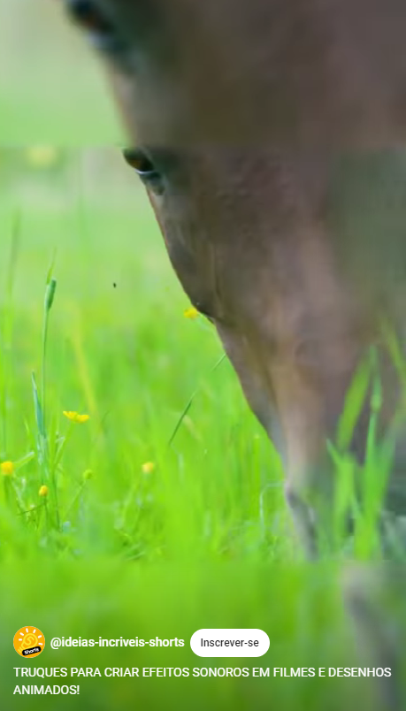
O QUE É?
Efeitos sonoros
Os efeitos sonoros dão realidade e emoção ao espectador, seja de uma dança, uma história, um teatro, uma notícia, ou qualquer outro tipo de informação.
Os efeitos sonoros são sons criados artificialmente para ilustrar uma ação.
Veja que interessante este exemplo do vídeo:
https://www.youtube.com/shorts/PvLePxjGNQk
Notes:
https://www.youtube.com/shorts/PvLePxjGNQk

Slide 12

SISTEMATIZANDO
Sonoplastia de uma história
Você já sabe quais sons podemos produzir utilizando o nosso corpo e objetos.
Escolha um grupo de colegas e, juntos, escrevam uma pequena história que será contada com efeitos sonoros para deixá-la mais real e emocionante.
Um estudante ficará responsável por contar a história, enquanto o restante do grupo ficará responsável pela sonorização.
Quando tudo estiver pronto, será a hora da apresentação.
Dê o seu melhor e construa uma sonoplastia incrível com seu corpo e com objetos presentes em sua classe.
Notes:
https://br.freepik.com/vetores-gratis/xilofone-com-muitas-criancas-felizes-e-simbolos-de-melodia-na-mancha-verde_16853698.htm#page=7&query=m%C3%BAsica&position=22&from_view=search&track=sph&uuid=86d86847-817b-4c97-825b-4cbe2734ee6a

Slide 13

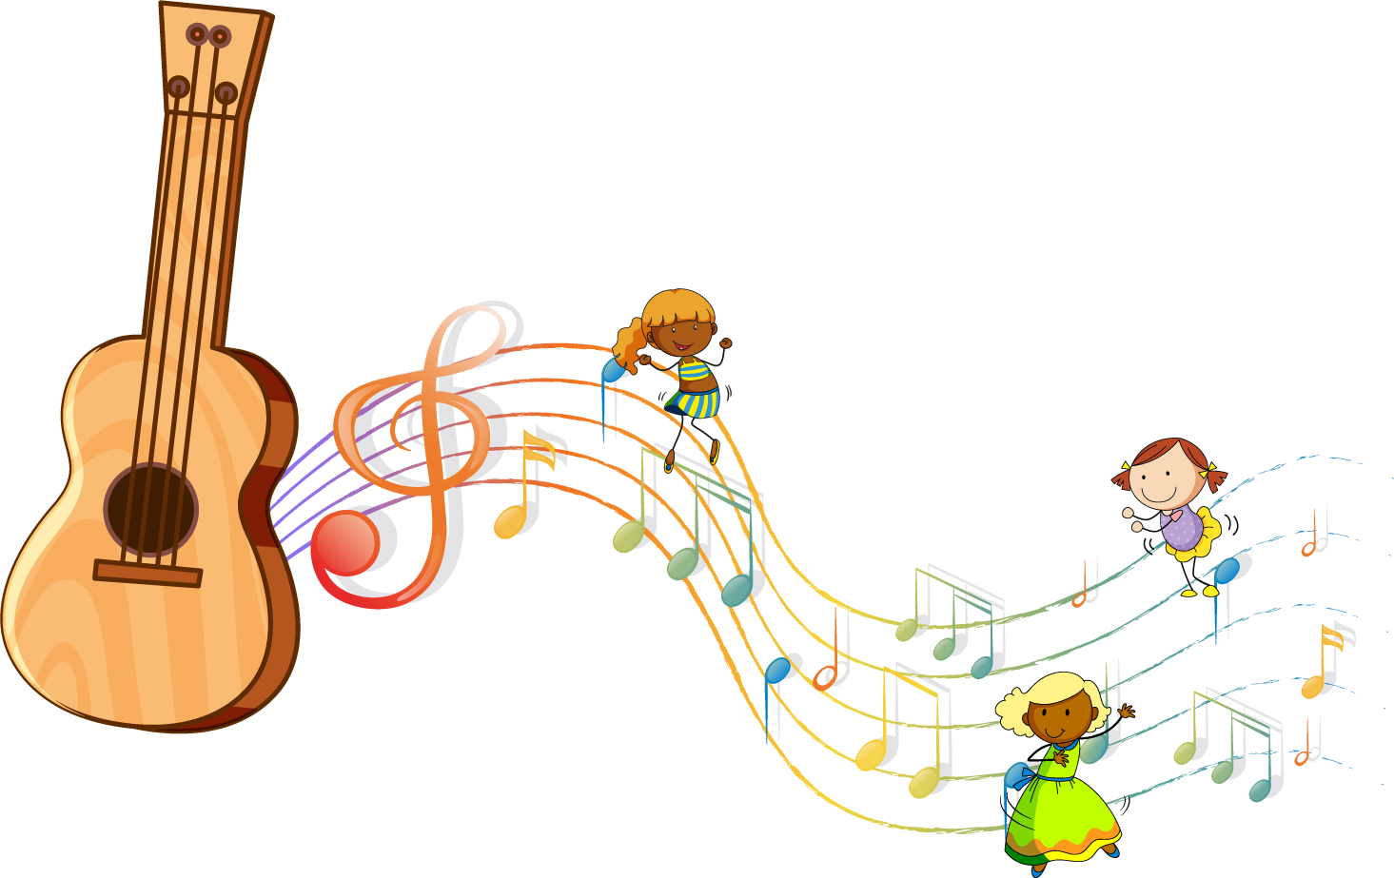
O QUE APRENDEMOS HOJE?
Apreciamos e exploramos o corpo e objetos do cotidiano como fontes sonoras, por meio de brincadeiras e de escuta ativa.
Notes:
https://br.freepik.com/vetores-gratis/um-ukulele-ou-guitarra-com-muitos-simbolos-de-melodia-infantil_19747354.htm#page=6&query=m%C3%BAsica&position=19&from_view=search&track=sph&uuid=86d86847-817b-4c97-825b-4cbe2734ee6a

Slide 14
REFERÊNCIAS
LEMOV, D. Aula nota 10 3.0: 63 técnicas para melhorar a gestão da sala de aula. Porto Alegre: Penso, 2022.
SÃO PAULO (Estado) Secretaria da Educação. Currículo em Ação. Caderno do Professor, Arte, Ensino Fundamental – Anos Iniciais, v. 2. São Paulo, 2023. Disponível em: https://efape.educacao.sp.gov.br/curriculopaulista/wp-content/uploads/2022/06/PROF_miolo_EF_AI_ARTE_V2_01a05.pdf. Acesso em: 07 mar. 2023.
SÃO PAULO (Estado) Secretaria da Educação. Currículo Paulista: etapas Educação Infantil e Ensino Fundamental. São Paulo, 2019. Disponível em: https://efape.educacao.sp.gov.br/curriculopaulista/wp-content/uploads/2023/02/Curriculo_Paulista-etapas-Educa%C3%A7%C3%A3o-Infantil-e-Ensino-Fundamental-ISBN.pdf. Acesso em: 07 mar. 2023.

Slide 15
REFERÊNCIAS
Lista de imagens e vídeos
Slide 1 – Imagem de capa: SEDUC
Slides 3, 5, 6, 12 e 13 – © Freepik
Slides 3 e 4 – © Getty Images
Slide 8 – TIQUEQUÊ. Tiquequê | Barulhinho, Barulhão. YouTube, 3 min 9 s. Disponível em: https://www.youtube.com/watch?v=aAGwAbe3Emc. Acesso em: 28 out. 2024.
Slides 9 e 10 – WEBZINE INDICA. Aula 9 Vídeo Referência 1 Instrumentos não convencionais. YouTube, 1 min 54 s. Disponível em: https://www.youtube.com/watch?v=5Mw7iIKDPw8. Acesso em: 28 out. 2024.
Slide 11 – Disponível em: https://www.youtube.com/shorts/PvLePxjGNQk. Acesso em: 28 out. 2024.

